Slide 1
ENGENHARIA DE SOFTWARE
ANA PAULA FUKUDA
ANA02569@UPIS.BR

Slide 2
MOTIVAÇÃO E
DINÂMICA DE TRABALHO

Slide 3
ALGUNS DADOS PARA REFLEXÃO
53% dos projetos de software custam cerca de 200% das estimativas iniciais
30% não são terminados
65% dos custos de projetos são aplicados em revisão e manutenção
40% dos requisitos do sistema somente são identificados após a primeira implantação

Slide 4
COMO É POSSÍVEL MELHORAR?
Investimentos na comunicação efetiva entre membros das equipes desenvolvedoras
Foco na reutilização de artefatos de software
Uso de modelos iterativos e incrementais com ênfase na garantia de qualidade por testes de regressão
Adoção de métricas aliadas ao acompanhamento do refinamento de requisitos nas diversas fases de projeto (rastreamento de requisitos)

Slide 5
PROPOSTA
Esta Disciplina é parte de um trabalho de capacitação profissional focado em conhecimento aplicado
Estudos demonstram que o ser humano apreende cerca de 80% do que pratica contra cerca de 20% do conhecimento teórico
Serão abordados os conhecimentos chave identificados como necessários para o bom encaminhamento dos projetos

Slide 6
CONHECIMENTOS CHAVE
O que é Engenharia de Software?
Processos – Como identificar qual o melhor a ser utilizado?

Slide 7
Questionamentos
Por que tanta demora para entregar?
Por que os prazos se atrasam?
Por que os custos são altos?
Por que não achar todos os erros antes de entregar?
Por que dificuldade em medir o progresso do desenvolvimento de um software?

Slide 8
RESUMO - SOFTWARE
  Software é tanto um PRODUTO como um veículo para desenvolver um produto
  Software é desenvolvido por engenharia e não manufaturado
  Software não se desgasta, mas deteriora
  Atualmente, muitos softwares estão ainda em construção

Slide 9
EVOLUÇÃO DO SOFTWARE
Hardware: maior desempenho, menor tamanho e custo
A terceira era
Sistemas Distribuídos
“Inteligência” embutida
Hardware de baixo custo
(PCs)
workstation
Impacto de consumo
A quarta era
Tecnologia O. O.
Sistemas Especialistas
Redes Neurais
Computação Paralela
Tecnologia Web
Segurança
A segunda era
Multiusuário
Tempo real
Banco de Dados
Software Houses
Os primeiros anos
Orientação batch
Distribuição limitada
Software customizado
1950
1960
1970
1980
1990
2000
..... CRISE DE SOFTWARE (aflição crônica???)

Slide 10
CRISE DE SOFTWARE
Crise – um ponto decisivo no curso de algo; momento, etapa ou evento decisivo ou crucial.
Nos acompanha há mais de 30 anos.
Aflição Crônica
Aflição – Algo que causa dor ou sofrimento
Crônica – que dura um longo tempo ou retorna frequentemente; que continua indefinitivamente.

Slide 11

CRISE DE SOFTWARE
estimativas de prazo e de custo ↑
produtividade das pessoas ↓
qualidade de software ↓
software difícil de manter ↑

Slide 12
CAUSAS DOS PROBLEMAS ASSOCIADOS À CRISE DE SOFTWARE
  próprio caráter do Software
  falhas das pessoas responsáveis pelo desenvolvimento de Software
  mitos do Software

Slide 13
Questionamentos
Por que tanta demora para entregar?
Por que os prazos se atrasam?
Por que os custos são altos?
Por que não achar todos os erros antes de entregar?
Por que dificuldade em medir o progresso do desenvolvimento de um software?

Slide 14

QUAL É A SOLUÇÃO?
Reconhecer os problemas e suas causas e desmascarar os mitos do software são os primeiros passos
Métodos e Técnicas para disciplinar o processo de desenvolvimento do software
Engenharia de Software

Slide 15

Engenharia de Software
abrange um conjunto de três elementos fundamentais:
  Métodos, Ferramentas e Procedimentos
    Possibilitar ao gerente o controle do processo de desenvolvimento
    Oferecer ao profissional uma base para a construção de software de alta qualidade

Slide 16


ENGENHARIA DE SOFTWARE
  conjunto de etapas que envolve
  métodos
  ferramentas
  procedimentos
  Essas etapas são conhecidas como componentes de CICLO DE VIDA DE SOFTWARE
  ou Processo de Software

Slide 17




Processo de Software
Pessoas com
habilidades,
treinamento e
motivação
Processo
de
Desenvolvimento
Ferramentas e
Equipamentos
Procedimentos e métodos que definem o relacionamento
de tarefas.
B
A
D
C

Slide 18
Processo de Software - Visão Genérica
PROCESSO DE CONSTRUÇÃO
requisitos
usuário
requisitosatendidos
PRODUTO
PRODUTO COM QUALIDADE

Slide 19
Processo de Software
PROCESSO DE SOFTWARE
Processo
de
Desenvolvimento
requisitos de software produto
usuário
desenvolvedor
requisitosatendidos
SOFTWARE PRODUTO
organização
SOFTWARE COM QUALIDADE

Slide 20
STATE OF THE ART: MODELOS DE PROCESSO
  Modelo Seqüencial (ciclo de vida clássico)
  Modelo de Prototipação
  Modelo RAD (Rapid Application Development)
  Modelos Evolutivos
    Modelo Incremental e Espiral
  Modelo de desenvolvimento Concorrente
  Modelo de Montagem de Componentes
  Modelo de Métodos Formais
  Técnicas de 4a geração
  PSP…

Slide 21
ESCOLHA DE UM MODELO DE PROCESSO:
Qual o processo de desenvolvimento será adotado?
Adequação do modelo de processo à aplicação
Métodos e ferramentas a serem utilizados
Controles e produtos que precisam ser entregues
Características dos processos: Visibilidade, Clareza, Apoio de Ferramentas, Produtividade, Qualidade, etc.

Slide 22
PARA ESCOLHA DE UM CICLO DE VIDA DE SOFTWARE:
natureza do projeto e da aplicação
métodos e ferramentas a serem usados
controles e produtos que precisam ser entregues

Slide 23
COMBINAÇÃO DOS MÉTODOS DE CICLO DE VIDA
obtenção dos requisitos preliminares
análise dos requisitos
protomodelagem
técnicas 4G
modelo espiral
projeto
protomodelagem
no. interação
técnicas 4G
codificação
modelo espiral
no. interação
protomodelagem
no. interação
testes
sistema completo
manutenção

Slide 24
ENGENHARIA DE SOFTWARE UMA VISÃO GENÉRICA
O processo de desenvolvimento de software contém 3 fases genéricas, independentes do modelo de engenharia de software escolhido:
      1. DEFINIÇÃO,
      2. DESENVOLVIMENTO e
      3. MANUTENÇÃO.

Slide 25
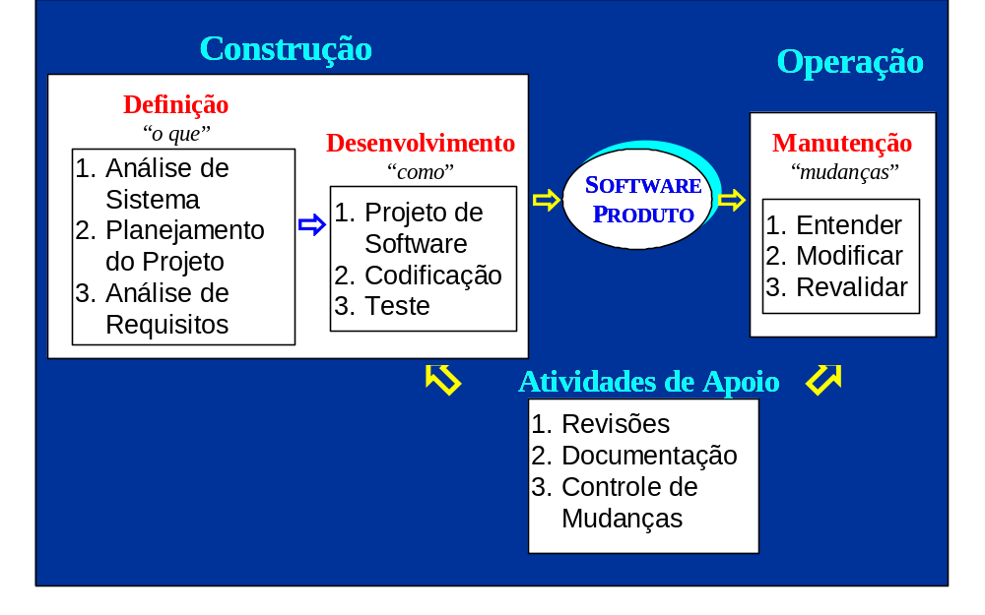
ENGENHARIA DE SOFTWARE UMA VISÃO GENÉRICA

Slide 26
ENGENHARIA DE SOFTWARE UMA VISÃO GENÉRICA
DEFINIÇÃO : “o que” será desenvolvido.
Análise do Sistema: define o papel de cada elemento num sistema baseado em computador, atribuindo em última análise, o papel que o software desempenhará.
Planejamento do Projeto de Software: assim que o escopo do software é estabelecido, os riscos são analisados, os recursos são alocados, os custos são estimados e, tarefas e programação de trabalho definidas.

Slide 27
Engenharia de Software uma visão genérica
Análise de Requisitos: o escopo definido para o software proporciona uma direção, mas uma definição detalhada do domínio da informação e da função do software é necessária antes que o trabalho inicie.

Slide 28
ENGENHARIA DE SOFTWARE UMA VISÃO GENÉRICA
DESENVOLVIMENTO: “como” o software vai ser desenvolvido.
Projeto de Software: traduz os requisitos do software num conjunto de representações (algumas gráficas, outras tabulares ou baseadas em linguagem) que descrevem a estrutura de dados, a arquitetura do software, os procedimentos algorítmicos e as características de interface.

Slide 29
Engenharia de Software uma visão genérica
Codificação: as representações do projeto devem ser convertidas numa linguagem artificial (a linguagem pode ser uma linguagem de programação convencional ou uma linguagem não procedimental) que resulte em instruções que possam ser executadas pelo computador.
Realização de Testes do Software: logo que o software é implementado numa forma executável por máquina, ele deve ser testado para que se possa descobrir defeitos de função, lógica e implementação.

Slide 30
ENGENHARIA DE SOFTWARE UMA VISÃO GENÉRICA
  MANUTENÇÃO: concentra-se nas “mudanças” que ocorrerão depois que o software for liberado para uso operacional
  Correção
  Adaptação
  Melhoramento Funcional

Slide 31
ENGENHARIA DE SOFTWARE UMA VISÃO GENÉRICA
Correção: mesmo com as melhores atividades de garantia de qualidade de software, é provável que o cliente descubra defeitos no software. A manutenção corretiva muda o software para corrigir defeitos.
Adaptação: com o passar do tempo, o ambiente original (por exemplo a CPU, o sistema operacional e periféricos) para o qual o software foi desenvolvido provavelmente mudará. A manutenção adaptativa muda o software para acomodar mudanças em seu ambiente.

Slide 32
ENGENHARIA DE SOFTWARE UMA VISÃO GENÉRICA
  Melhoramento Funcional: a medida que o software é usado, o cliente/usuário reconhecerá funções adicionais que oferecerão benefícios.
  A manutenção perfectiva estende o software para além de suas exigências funcionais originais.

Slide 33
ENGENHARIA DE SOFTWARE UMA VISÃO GENÉRICA
Atividades de Apoio: as fases e etapas correlatas descritas são complementadas por uma série de atividades de Apoio.
Revisões: efetuadas para garantir que a qualidade seja mantida à medida que cada etapa é concluída.
Documentação: é desenvolvida e controlada para garantir que informações completas sobre o software estejam disponíveis para uso posterior.
Controle das Mudanças: é instituído de forma que as mudanças possam ser aprovadas e acompanhadas.

Slide 34

CONCLUSÃO
ENGENHARIA DE SOFTWARE
pode ser vista como uma abordagem de desenvolvimento de software elaborada com disciplina e métodos bem definidos.
  .....“a construção por múltiplas pessoas de um software de múltiplas versões” [Parnas 1987]

